Slide 1
组 会 报 告
蓝 鑫
2019年3月13日

Slide 2
目录
经典 CNN 总结
LeNet
AlexNet
VGGNet
Inception 系列
ResNet 系列
DenseNet
SENet

Slide 3
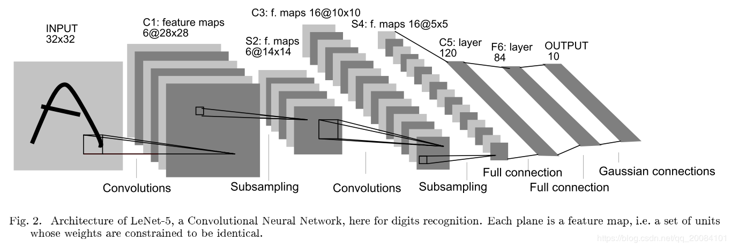
LeNet-5
Lecun, Y., Bottou, L., Bengio, Y., & Haffner, P. (1998). Gradient-based learning applied to document recognition. IEEE, 86(11), 2278-2324. doi:10.1109/5.726791
提出使用了三种架构思想来确保对一定程度的平移、缩放和扭曲不变性：
局部感受野（local receptive fields）
权值共享（weight sharing）
下采样（subsampling）

Slide 4
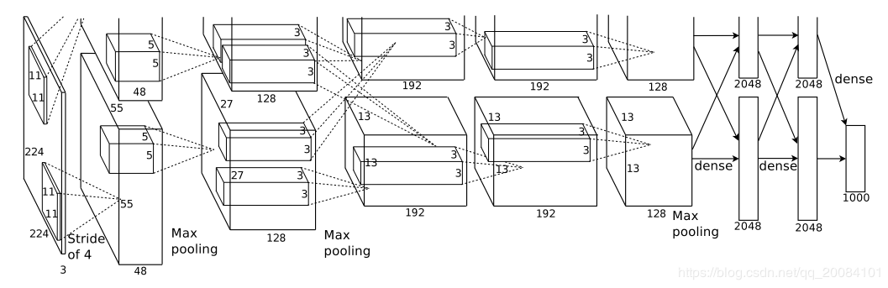
AlexNet
Alex, K., Sutskever, I., & Hinton, G. E. (2012). ImageNet Classification with Deep Convolutional Neural Networks. NIPS 2012, 1097--1105.
使用 ReLU 作为非线性激活函数
使用重叠池化（Overlapping Pooling）
使用数据增强和 Dropout 来减少过拟合
在两块 GPU 上训练，发展为后来的分组卷积

Slide 5
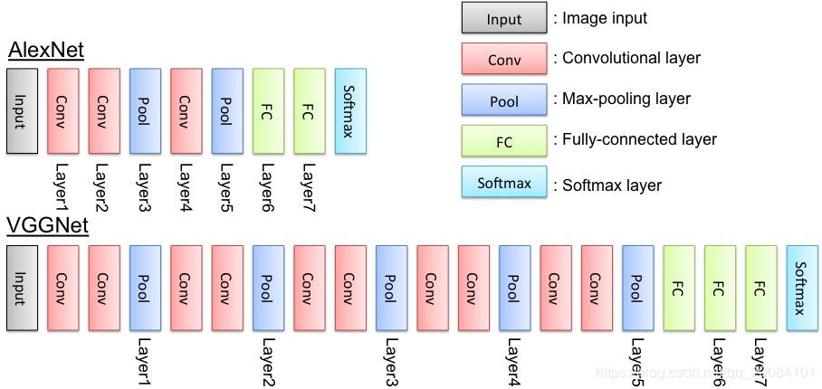
VGGNet
Simonyan, K., & Zisserman, A. (2014). Very Deep Convolutional Networks for Large-Scale Image Recognition. ICLR 2015.
只使用了 3x3 的卷积核，因为两个 3x3 的卷积相当于 5x5 的感受野，三个 3x3 的卷积相当于 7x7 的感受野。

Slide 6
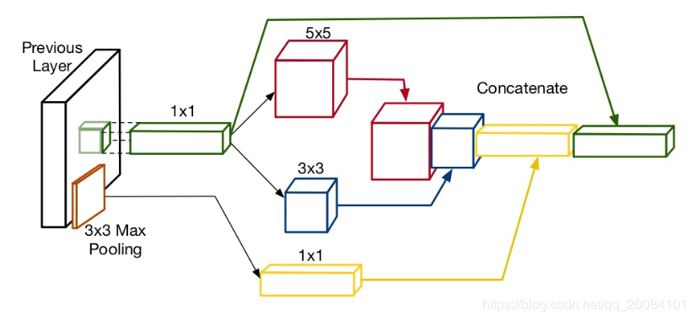
Inception-v1
Szegedy, C., Liu, W., Jia, Y., Sermanet, P., Reed, S., Anguelov, D., . . . Rabinovich, A. (2014). Going Deeper With Convolutions. CVPR 2015.
Inception 模块中使用 3x3、5x5 卷积获得多尺度信息。
在 3x3、5x5 卷积之前使用 1x1 卷积降维，减少参数数量。
使用全局平均池化（Global average pooling），增强了特征图与类别间的对应关系，减少了参数，避免了过拟合。
1x1 卷积和全局平均池化在 Network in Network 这篇文章中提出。

Slide 7
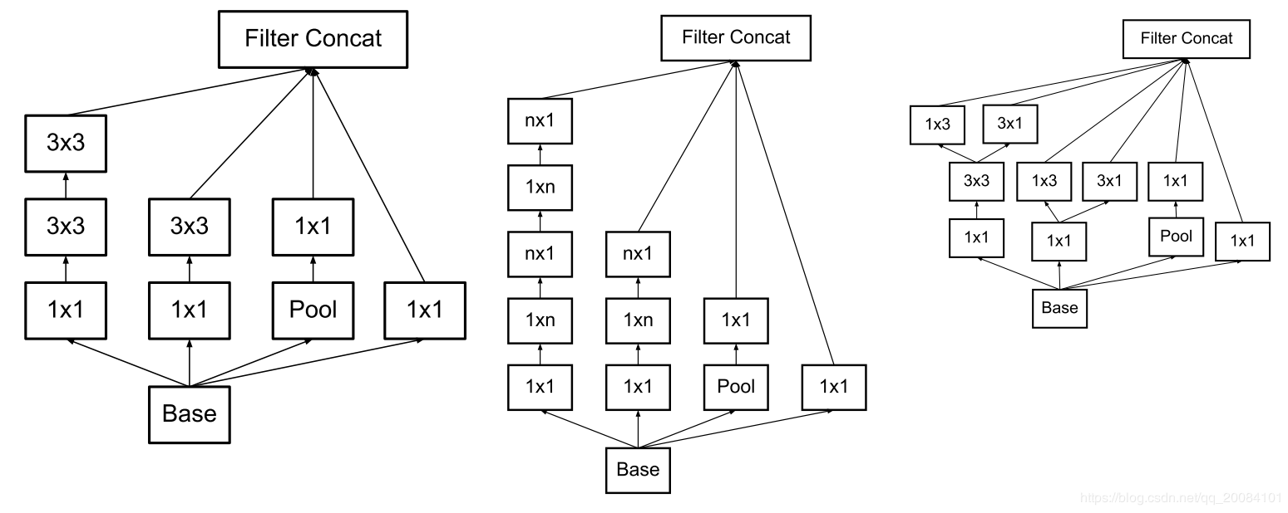
Inception-v3
Szegedy, C., Vanhoucke, V., Ioffe, S., Shlens, J., & Wojna, Z. (2015). Rethinking the Inception Architecture for Computer Vision. CVPR 2016.
将大卷积分解成小卷积可以节约计算成本。

Slide 8
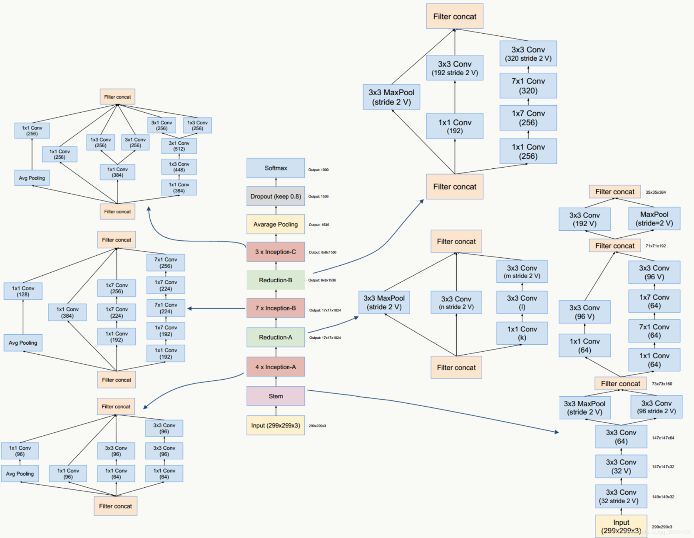
Inception-v4
Inception-ResNet
Szegedy, C., Ioffe, S., Vanhoucke, V., & Alemi, A. (2016). Inception-v4, Inception-ResNet and the Impact of Residual Connections on Learning. AAAI 2017.
Inception V4 改进了 Stem 部分和尺寸缩减部分的架构。
Inception-ResNet 与 Inception V4 的主要区别在于 Stem 结构和 Inception 模块，Inception-ResNet 中的 Inception 模块引入了 ResNet 中提出的快捷连接。

Slide 9
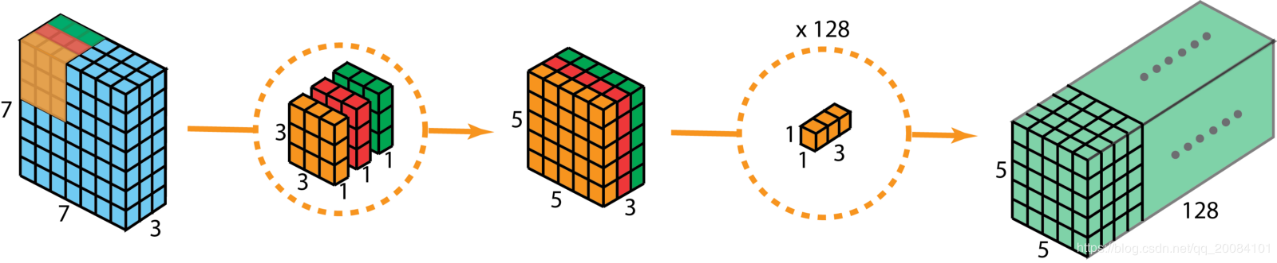
Xception
Chollet, F. (2016). Xception: Deep Learning with Depthwise Separable Convolutions. CVPR 2017.
使用深度可分卷积替代了 Inception 模块。上图为传统的深度可分卷积过程，Xception 中使用的顺序不同，先执行 1x1 卷积，再执行深度卷积。在没有增加参数的情况下提升了性能，提高了参数的效率。

Slide 10
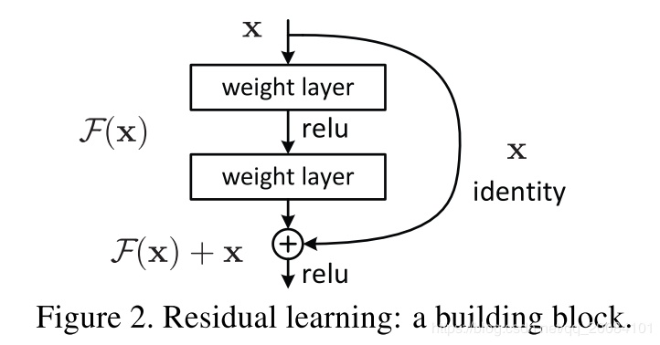
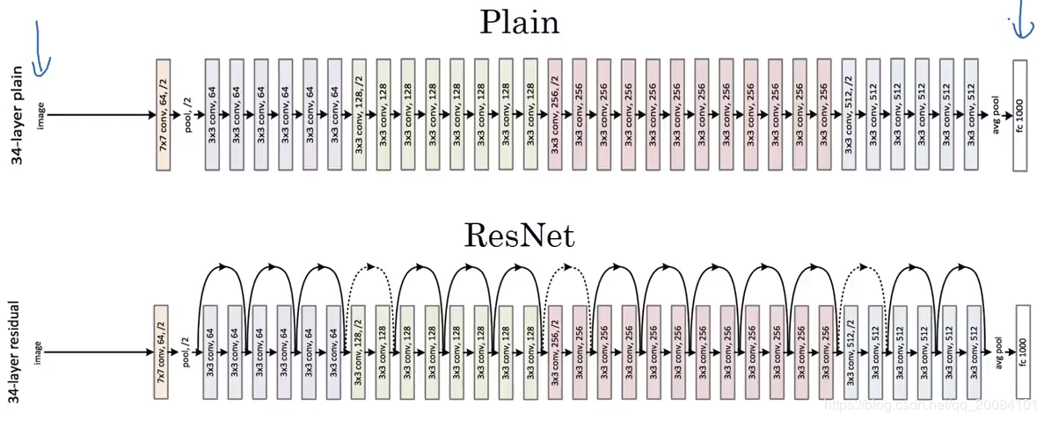
ResNet
He, K., Zhang, X., Ren, S., & Sun, J. (2015). Deep Residual Learning for Image Recognition. CVPR 2016.
提出恒等映射概念，输入特征图和经过变换之后的特征图相加，既不增加额外的参数也不增加计算复杂度，使得低层信息可以流向高层，避免了梯度消失的问题，也使得网络更加容易训练。

Slide 11
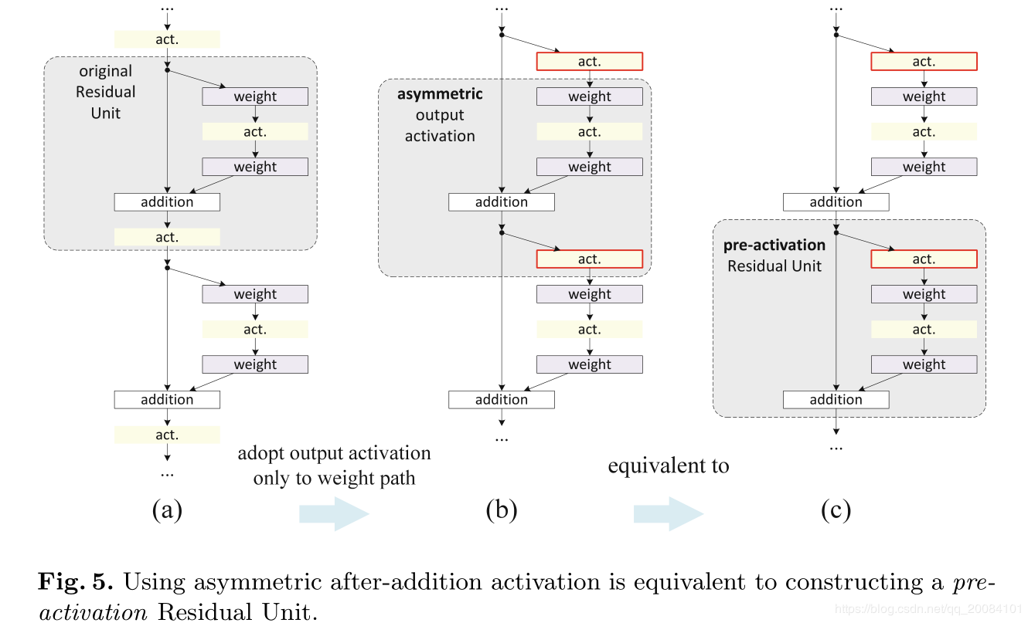
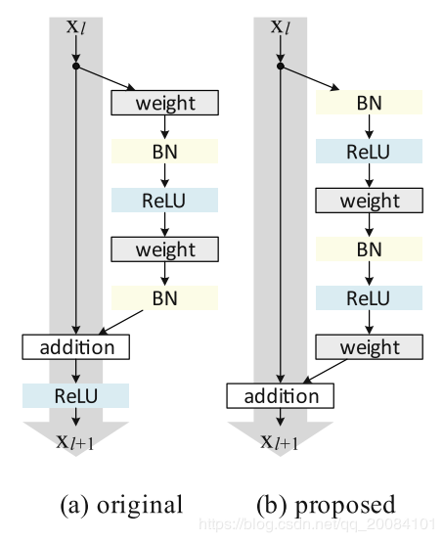
ResNet-v2
He, K., Zhang, X., Ren, S., & Sun, J. (2016). Identity Mappings in Deep Residual Networks. ECCV 2016.
其思想是将非线性激活也看成一个恒等映射，这样，在前向和反向阶段，信号可以直接的从一个单元传递到其他任意一个单元。
将激活函数 (ReLU 和 BN) 看作是权重层的预激活 “pre-activation”。使得模型易于优化，尤其是层数特别深的时候。

Slide 12
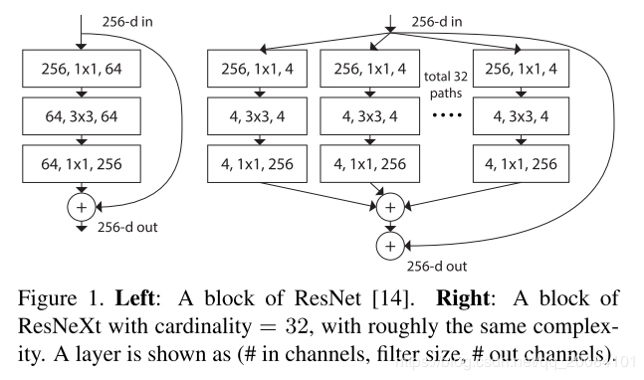
ResNeXt
Xie, S., Girshick, R., Dollár, P., Tu, Z., & He, K. (2016). Aggregated Residual Transformations for Deep Neural Networks. CVPR 2017
借鉴了 Inception 的思想。对于每一个残差块，进行 分-变换-合（split-transform-merge）操作，用更少的层可以得到比 ResNet 还要好的结果，且降低了复杂度。

Slide 13
DenseNet
Huang, G., Liu, Z., van der Maaten, L., & Weinberger, K. Q. (2016). Densely Connected Convolutional Networks. CVPR 2017.
DenseNet 中每一层都将之前所有层的输入进行拼接，之后将输出的特征图传递给之后的所有层，重用特征，从而最大化信息（梯度）流。

Slide 14
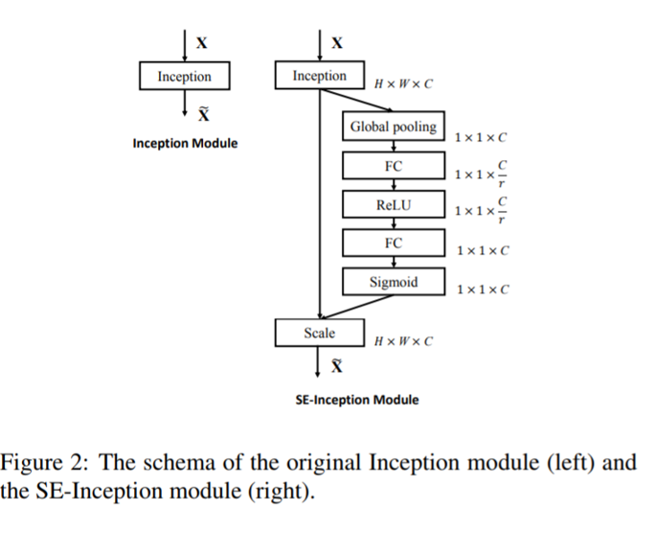
SENet
Hu, J., Shen, L., Albanie, S., Sun, G., & Wu, E. (2017). Squeeze-and-Excitation Networks. CVPR 2018.
通过显式地建模卷积特征通道之间的相互依赖性来提高网络的表示能力。采用[特征重标定]策略，通过学习来获取每个通道的重要程度，从而有选择性的提升信息特征并抑制不太有用的特征。
全局平均池化作为 Squeeze 操作，生成通道描述符，提取出全局信息。然后是两个全连接层组成的 Excitation 操作，用于建模通道间的相关性。Sigmoid 后得到的输出和另一分支的特征图进行逐通道相乘。
会稍微增加参数量，但能得到可观的性能提升。

